Slide 1



CLPS Incorporation
Nasdaq: CLPS

Slide 2
Java Web应用
HTML
CLPS Incorporation

Slide 3
什么是HTML语言
HTML 指的是超文本标记语言 (Hyper Text Markup Language)
HTML 不是一种编程语言，而是一种标记语言 (markup language)
标记语言是一套标记标签 (markup tag)
HTML 使用标记标签来描述网页
HTML文档也叫做 web 页面

Slide 4
HTML 标签
HTML 标记标签通常被称为 HTML 标签 (HTML tag)。
HTML 标签是由尖括号包围的关键词，比如 <html>
HTML 标签通常是成对出现的，比如 <b> 和 </b>
标签对中的第一个标签是开始标签，第二个标签是结束标签
<标签>内容</标签>

Slide 5
Web页面
Web页面组成：
HTML，CSS，javaScript（JS）
Web模式：
B/S，C/S模式

Slide 6
Web页面-URL
统一资源定位符（URL，Uniform Resource Locator）也被称为网页地址
URL 结构：资源类型、存放资源的主机域名、资源 文件名
protocol :// hostname[:port] / path / [;parameters][?query]#fragment
Port：默认80
Query：用&分开，用等号连接key和value
转义字符：%20 空格

Slide 7
HTML简介- HTML文档的编写方法
手工直接编写
记事本等，存成.htm .html格式
使用可视化HTML编 辑 器
Frontpage、Dreamweaver等
由Web 服务器（ 或称HTTP 服务器） 一 方实时动态地生成。

Slide 8
HTML简介-网页文件命名
*.htm或*.html
无空格
无特殊符号（例如&符号），只可以有下划线“_”，只可以为英文、数字
区分大小写
首页文件名默认为：index.htm 或 index.html

Slide 9
HTML编码规范
尽量缩进
HTML不区分大小写，尽量大小写一致
注释：<!--value -->

Slide 10
HTML 结构
<html>
<head>
<title>第一个HTML示例</title>
</head>
<body>
HTML的基本结构。
</body>
</html>

Slide 11
HTML 元素
HTML 元素指的是从开始标签（start tag）到结束标签（end tag）的所有代码。
HTML 元素语法
HTML 元素以开始标签起始
HTML 元素以结束标签终止
元素的内容是开始标签与结束标签之间的内容
某些 HTML 元素具有空内容（empty content）
空元素在开始标签中进行关闭（以开始标签的结束而结束）
大多数 HTML 元素可拥有属性

Slide 12
HTML 元素
大多数 HTML 元素可以嵌套（可以包含其他 HTML 元素）。
HTML 文档由嵌套的 HTML 元素构成。

Slide 13
空元素
没有内容的 HTML 元素被称为空元素。空元素是在开始标签中关闭的。
<br> 就是没有关闭标签的空元素（<br> 标签定义换行）。
<br/>
<hr/>横线

Slide 14
HTML 属性
HTML 标签可以拥有属性。属性提供了有关 HTML 元素的更多的信息。
属性总是以名称/值对的形式出现，比如：name="value"。
属性总是在 HTML 元素的开始标签中规定。

Slide 15
HTML 属性
使用小写属性
始终为属性值加引号
属性值应该始终被包括在引号内。双引号是最常用的，不过使用单引号也没有问题。
在某些个别的情况下，比如属性值本身就含有双引号，那么您必须使用单引号，
例如 ： name='Bill "HelloWorld" Gates‘
完整的属性参照手册：
https://www.w3school.com.cn/tags/index.asp

Slide 16
HTML <head>
<head> 元素包含了所有的头部标签元素。在 <head>元素中你可以插入脚本（scripts）, 样式文件（CSS），及各种meta信息。
可以添加在头部区域的元素标签为: <title>, <style>, <meta>, <link>, <script>, <noscript>, and <base>.
<title> 元素
<title> 标签定义了不同文档的标题。
<title> 在 HTML/XHTML 文档中是必须的。
<title> 元素:
定义了浏览器工具栏的标题
当网页添加到收藏夹时，显示在收藏夹中的标题
显示在搜索引擎结果页面的标题

Slide 17
HTML <head>
<base> 标签描述了基本的链接地址/链接目标，该标签作为HTML文档中所有的链接标签的默认链接:
<head> <base href="http://www.runoob.com/images/" target="_blank"> </head>

Slide 18
HTML <head>
HTML <link> 元素
<link> 标签定义了文档与外部资源之间的关系。
<link> 标签通常用于链接到样式表:
<link rel="stylesheet" type="text/css" href="mystyle.css”>

Slide 19
语法说明
➢ <basefont>标记用于设置网页中的文字；
➢ face属性用于设置文字的名称，可以是宋体、隶
体、楷体等；
➢ size属性用于设置字号的大小；
➢ color用于设置字体的颜色。
Page 23/ 203

Slide 20
基本语法
<html>
<head>
<basefont face=”” size=”” color=””>
</head>
<body>
</body>
</html>
Page 22/ 203

Slide 21
<html>
<html>
<head>
<basefont face="宋体" size="h2" color ="#666666"> </head>
<body>
</body>
</html>
此行代码表示将网页中文字的字体设置为“宋体”，字号大小为“h2”，颜色为“#666666”（灰色）。
Page 24/ 203

Slide 22
HTML <head>
HTML <style> 元素
<style> 标签定义了HTML文档的样式文件引用地址.
在<style> 元素中你也可以直接添加样式来渲染 HTML 文档:
<head> <style type="text/css"> body {background-color:yellow} p {color:blue} </style> </head>

Slide 23
HTML <head>
HTML <meta> 元素
meta标签描述了一些基本的元数据。
<meta> 标签提供了元数据.元数据也不显示在页面上，但会被浏览器解析。
META 元素通常用于指定网页的描述，关键词，文件的最后修改时间，作者，和其他元数据。
元数据可以使用于浏览器（如何显示内容或重新加载页面），搜索引擎（关键词），或其他Web服务。
<meta> 一般放置于 <head> 区域

Slide 24
HTML <head>
<meta> 标签- 使用实例
为搜索引擎定义关键词:
<meta name="keywords" content="HTML, CSS, XML, XHTML, JavaScript">
为网页定义描述内容:
<meta name="description" content="免费 Web & 编程 教程">
定义网页作者:
<meta name="author" content="Runoob">
设定显示格式:
<meta name="" content=“text/html;charset=utf-8">
每30秒钟刷新当前页面:
<meta http-equiv="refresh" content="30">

Slide 25
<meta>元素
<meta http-equiv=“Content-Type” content=“text/html; charset=gb2312”>
用来标记你的页面的解码方式。
Page 15/ 203

Slide 26
<meta>元素
<meta http-equiv=“refresh” content=“5;URL=http://www.ecust.edu.cn”>
用来自动刷新网页
Page 16/ 203

Slide 27
练习
编写一个网页，要求3秒钟后自动跳转到百度主页。

Slide 28
<html>
<head>
<title>my first page</title>
<meta http-equiv=“refresh” content=“3;URL=http://www.baidu.com/”>
</head>
<body>
<p align=“center”>三秒钟后本网页将自动跳转到百度主页</p>
</body>
</html>
Page 21/ 203

Slide 29
HTML <head>
HTML <script> 元素
<script type=“text/javascript” src=“demo.js”>XX</script>

Slide 30
HTML <body>
<body>元素表明是HTML文档的主体部分。在<body>与</body>之间，通常都会有很多其它元素；这些元素和元素属性构成HTML文档的主体部分。
Page 25/ 203

Slide 31
<body>元素中有下列元素属性：
(2)background
background属性标志HTML文档的背景图片。如：background=“images/bg.gif"。
可以使用的图片格式为GIF，JPG
Page 29/ 203

Slide 32
<body>元素中有下列元素属性：
(3)bgproperties=fixed
bgproperties=fixed使背景图片成水印效果，即图片不随着滚动条的滚动而滚动。
Page 30/ 203

Slide 33
<body>元素中有下列元素属性：
(4)text
text属性标志HTML文档的正文文字颜色。如：text=“#FF6666”。Text元素定义的颜色将应用于整篇文档。
Page 31/ 203

Slide 34
基本语法
<body topmargin=value leftmargin=value rightmargin=value
bottomnargin=value>
通过设置topmargin/leftmargin/rightmargin/bottomnargin不同的属性值来设置显示内容与浏览器的距离：
➢ topmargin设置到顶端的距离
➢ leftmargin设置到左边的距离
➢ rightmargin设置到右边的距离
➢ bottommargin设置到底边的距离。
Page 32/ 203

Slide 35
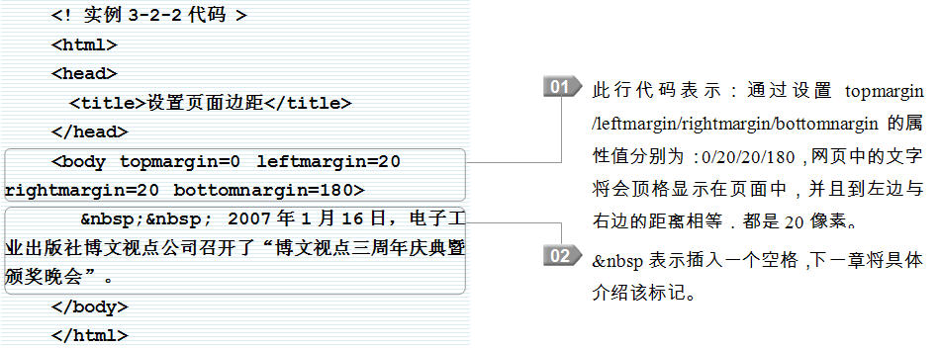
Page 34/ 203

Slide 36
HTML 标题
标题（Heading）是通过 <h1> - <h6> 等标签进行定义的。
<h1> 定义最大的标题。<h6> 定义最小的标题。
浏览器会自动地在标题的前后添加空行。默认情况下，HTML 会自动地在块级元素前后添加一个额外的空行，比如段落、标题元素前后。
应该将 h1 用作主标题（最重要的），其后是 h2（次重要的），再其次是 h3，以此类推。

Slide 37
HTML 段落
段落是通过 <p> 标签定义的。
浏览器会自动地在段落的前后添加空行。（<p> 是块级元素）
HTML 折行
使用 <br />
<p>This is<br />a para<br />graph with line breaks</p>
<br /> 元素是一个空的 HTML 元素。由于关闭标签没有任何意义，因此它没有结束标签。

Slide 38
HTML 文本格式化
<b> 定义粗体文本
<em> 定义着重文字
<i> 定义斜体字
<small> 定义小号字
<strong> 定义加重语气
<sub> 定义下标字
<sup> 定义上标字
<ins> 定义插入字
<del>定义删除字

Slide 39
HTML "计算机输出" 标签
<code>定义计算机代码
<kbd>定义键盘码（已废弃）
<samp>定义计算机代码样本
<var>定义变量
<pre>定义
被包围在 <pre> 标签 元素中的文本通常会保留空格和换行符。而文本也会呈现为等宽字体。预格式文本

Slide 40
HTML 引文, 引用, 及标签定义
<abbr>定义缩写
The<abbr title="World Health Organization">WHO</abbr> was found.
<address>定义地址（不推荐）
<bdo>定义文字方向
<p>该段落文字从左到右显示。</p> <p><bdo dir="rtl">该段落文字从右到左显示。</bdo></p>
<blockquote>定义长的引用
<q>定义短的引用语
定义一个短的引用。浏览器经常会在这种引用的周围插入引号。
<cite>定义引用、引证
标签定义作品（比如书籍、歌曲、电影、电视节目、绘画、雕塑等等）的标题。
<dfn>定义一个定义项目

Slide 41
HTML 水平线
<hr /> 标签在 HTML 页面中创建水平线。
hr 元素可用于分隔内容。

Slide 42
HTML 链接
HTML使用标签 <a>来设置超文本链接。
超链接可以是一个字，一个词，或者一组词，也可以是一幅图像，您可以点击这些内容来跳转到新的文档或者当前文档中的某个部分。
当您把鼠标指针移动到网页中的某个链接上时，箭头会变为一只小手。
在标签<a> 中使用了href属性来描述链接的地址。
可以给文字或图片加链接。
默认情况下，链接将以以下形式出现在浏览器中：
一个未访问过的链接显示为蓝色字体并带有下划线。
访问过的链接显示为紫色并带有下划线。
点击链接时，链接显示为红色并带有下划线。

Slide 43
HTML 链接
target 属性
使用 target 属性，你可以定义被链接的文档在何处显示。
<a href=“http://www.baidu.com/” target=“_blank”>问问度娘!</a>
_self本窗口打开

Slide 44
HTML 链接
超级链接可以指向E-mail地址
如：<a href=“mailto:ldd@mail.ecust.edu.cn">指向E-mail地址的超级链接</a>

Slide 45
设置绝对路径
绝对路径指文件的完整路径，包括文件传输的协议http、ftp等，一般用于网站的外部链接，例如：
http://www.broadview.com.cn
ftp://219.153.41.160

Slide 46
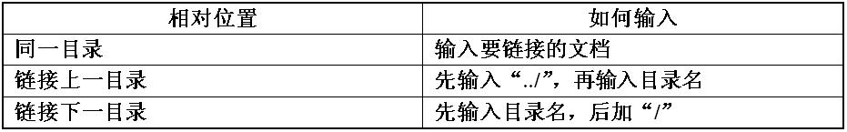
设置相对路径

Slide 47
设置根路径
根路径的设置也适合内部链接的建立，一般情况下不使用根路径。根路径的使用很简单，以“/”开头，后面紧跟文件路径，例如：/download/index.html

Slide 48
HTML链接-锚点
特殊的超链接
<a name=“锚点名称”>
外网页<a href=“网页路径#锚点名称”>XX</a>
本网页<a href=“#锚点名称”>XX</a>

Slide 49
HTML 样式- CSS
CSS (Cascading Style Sheets) 用于渲染HTML元素标签的样式.
CSS 是在 HTML 4 开始使用的,是为了更好的渲染HTML元素而引入的.
CSS 可以通过以下方式添加到HTML中:
内联样式- 在HTML元素中使用"style" 属性
内部样式表 -在HTML文档头部 <head> 区域使用<style> 元素 来包含CSS
外部引用 - 使用外部 CSS 文件

Slide 50
HTML 样式- CSS
内联样式
当特殊的样式需要应用到个别元素时，就可以使用内联样式。 使用内联样式的方法是在相关的标签中使用样式属性。样式属性可以包含任何 CSS 属性。
<p style="color:blue;margin-left:20px;">这是一个段落。</p>

Slide 51
HTML 样式- CSS
内部样式表
个文件需要特别样式时，就可以使用内部样式表。你可以在<head> 部分通过 <style>标签定义内部样式表:
<head> <style type="text/css"> body {background-color:yellow;} p {color:blue;} </style> </head>

Slide 52
HTML 样式- CSS
使用内部样式表
使用id选择器：
<style type="text/css">
#text1{color:red;}
</style>
…
<p id="text1">This is a paragraph.</p>

Slide 53
HTML 样式- CSS
使用class选择器：
<style type="text/css">
.p1{}
.p2{}
</style>
…
<p class=“p1” />

Slide 54
HTML 样式- CSS
外部样式表
当样式需要被应用到很多页面的时候，外部样式表将是理想的选择。使用外部样式表，你就可以通过更改一个文件来改变整个站点的外观。
<head> <link rel="stylesheet" type="text/css" href="mystyle.css"> </head>

Slide 55
HTML 样式- CSS
常用样式属性
backgroud-color背景颜色
border边距
color (文字)前景色 如#003399(RGB)
cursor 光标形状
display 是否显示 如：none（不会被显示）
float 制定方向
font-family 字体
font-size字体大小
margin 空间间距
position布局方式
Padding修改内容与边框之间的距离
text-align对齐方式 如： center

Slide 56
HTML对颜色的控制也有自己的语法。HTML使用16进制的RGB颜色值对颜色进行控制。
16 进制的数码有: 0,1,2,3,4,5,6,7,8,9,a,b,c,d,e,f.
Page 27/ 203

Slide 57
颜色 | 颜色名和RGB值
黑色 | Black=”#000000”
银色 | Silver=”#c0c0c0”
红色 | Red=”#ff0000”
蓝色 | Blue=”#0000ff”
白色 | White=”#ffffff”
黄色 | Yellow=”ffff00”
绿色 | Green=”#00ff00”
海蓝色 | Aqua=”#00ffff”
Page 28/ 203

Slide 58
HTML 图像
HTML 图像- 图像标签（ <img>）和源属性（Src）
在 HTML 中，图像由<img> 标签定义。
<img> 是空标签，意思是说，它只包含属性，并且没有闭合标签。
要在页面上显示图像，你需要使用源属性（src）。src 指 "source"。源属性的值是图像的 URL 地址。src属性是必须的。Src的URL可以是绝对地址，也可以是相对地址
<img src="url" alt="some_text">
HTML 图像- Alt属性
alt 属性用来为图像定义一串预备的可替换的文本。
替换文本属性的值是用户定义的
HTML 图像- 设置图像的高度与宽度
<img src="pulpit.jpg" alt="Pulpit rock" width="304" height="228">
HTML图像-title属性
图片显不显示，都出现文字说明。

Slide 59
设置图像映射
基本语法
<img src=”URL” usemap=””></img>
<map name＝””>
<area shape=”” cords=” , , , ” href＝”URL”>
</map>
例：
<img src="planets.gif" alt="Planets" usemap="#planetmap" />
<map name="planetmap">
<area href="sun.htm" shape="rect" coords="0,0,110,260">Sun</a>
</map

Slide 60
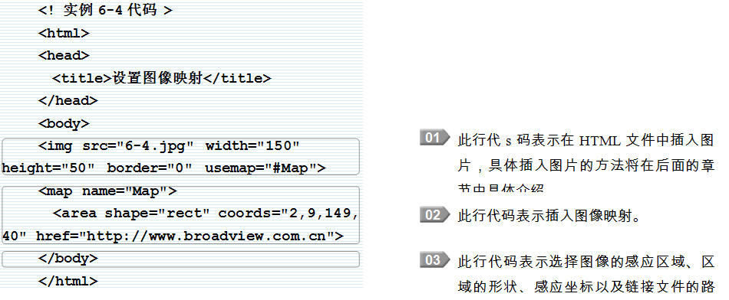

Slide 61
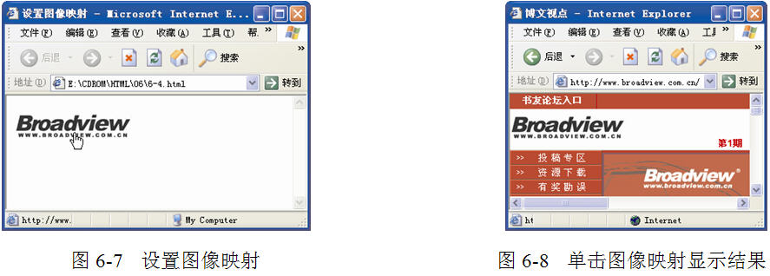

Slide 62
设置图像映射
语法说明
➢ <img>标记表示插入图像文件，src表示插入图像的路径；
➢ <map>标记表示插入图像映射；
➢ <area>标记表示图像映射区域；
➢ rhape属性表示映射区域形状：
 “rect”表示矩形区域；
 “circle”表示椭圆形区域；
 “poly”表示多边形区域；
➢ coords表示感应区域的坐标。

Slide 63
HTML 表格
表格由 <table> 标签来定义。每个表格均有若干行（由 <tr> 标签定义），每行被分割为若干单元格（由 <td> 标签定义）。字母 td 指表格数据（table data），即数据单元格的内容。数据单元格可以包含文本、图片、列表、段落、表单、水平线、表格等等。
<table border="1"> <tr> <td>row 1, cell 1</td> <td>row 1, cell 2</td> </tr> <tr> <td>row 2, cell 1</td> <td>row 2, cell 2</td> </tr> </table>
HTML 表格和边框属性（border）
如果不定义边框属性，表格将不显示边框。有时这很有用，但是大多数时候，我们希望显示边框。

Slide 64
HTML 表格 - table
HTML <table> 标签
<table> 标签定义 HTML 表格
一个 HTML 表格包括 <table> 元素，一个或多个 <tr>、<th> 以及 <td> 元素。
<tr> 元素定义表格行，<th> 元素定义表头，<td> 元素定义表格单元。
更复杂的 HTML 表格也可能包括 <caption>、<col>、<colgroup>、<thead>、<tfoot> 以及 <tbody> 元素。

Slide 65
HTML 表格 - table
属性 | 值 | 描述
align | left center right | HTML5 不支持。HTML 4.01 已废弃。 规定表格相对周围元素的对齐方式。
bgcolor | rgb(x,x,x) #xxxxxx colorname | HTML5 不支持。HTML 4.01 已废弃。 规定表格的背景颜色。
border | 1 "" | 规定表格单元是否拥有边框。
cellpadding | pixels | HTML5 不支持。规定单元边沿与其内容之间的空白。
cellspacing | pixels | HTML5 不支持。规定单元格之间的空白。

Slide 66
HTML 表格 - table
frame | void above below hsides lhs rhs vsides box border | HTML5 不支持。规定外侧边框的哪个部分是可见的。
rules | none groups rows cols all | HTML5 不支持。规定内侧边框的哪个部分是可见的。
summary | text | HTML5 不支持。规定表格的摘要。
width | pixels % | HTML5 不支持。规定表格的宽度。

Slide 67
HTML 表格
HTML 表格表头
表格的表头使用 <th> 标签进行定义。
大多数浏览器会把表头显示为粗体居中的文本：
HTML <tr> 标签
定义 HTML 表格中的行。

Slide 68
HTML 表格-tr
属性 | 值 | 描述
align | right left center justify char | HTML5 不支持。定义表格行的内容对齐方式。
bgcolor | rgb(x,x,x) #xxxxxx colorname | HTML5 不支持。HTML 4.01 已废弃。 规定表格行的背景颜色。
char | character | HTML5 不支持。规定根据哪个字符来进行文本对齐。
charoff | number | HTML5 不支持。规定第一个对齐字符的偏移量。
valign | top middle bottom baseline | HTML5 不支持。规定表格行中内容的垂直对齐方式。

Slide 69
HTML 表格-td
HTML <td> 标签
td> 标签定义 HTML 表格中的标准单元格。
<th> 元素中的文本通常呈现为粗体并且居中。
<td> 元素中的文本通常是普通的左对齐文本。
如果需要将内容横跨多个行或列，请使用 colspan 和 rowspan 属性！

Slide 70
HTML 表格-td
属性 | 值 | 描述
abbr | text | HTML5 不支持。规定单元格中内容的缩写版本。
align | left right center justify char | HTML5 不支持。规定单元格内容的水平对齐方式。
axis | category_name | HTML5 不支持。对单元格进行分类。
bgcolor | rgb(x,x,x) #xxxxxx colorname | HTML5 不支持。HTML 4.01 已废弃。 规定单元格的背景颜色。
char | character | HTML5 不支持。规定根据哪个字符来进行内容的对齐。
charoff | number | HTML5 不支持。规定对齐字符的偏移量。

Slide 71
HTML 表格-td
colspan | number | 规定单元格可横跨的列数。
headers | header_id | 规定与单元格相关联的一个或多个表头单元格。
height | pixels % | HTML5 不支持。HTML 4.01 已废弃。 设置单元格的高度。
nowrap | nowrap | HTML5 不支持。HTML 4.01 已废弃。 规定单元格中的内容是否折行。
rowspan | number | 设置单元格可横跨的行数。
scope | col colgroup row rowgroup | HTML5 不支持。定义将表头单元格与数据单元格相关联的方法。

Slide 72
HTML 表格-td
valign | top middle bottom baseline | HTML5 不支持。规定单元格内容的垂直排列方式。
width | pixels % | HTML5 不支持。HTML 4.01 已废弃。 规定单元格的宽度。

Slide 73
设置划分结构表格<thead>、<tbody>和<tfoot>
基本语法
<thead></thead>
<tbody></tbody>
<tfoot></tfoot>
➢ <thead></thead>表示定义一组表头行；
➢ <tbody></tbody>表示定义表格主体部分；
➢ <tfoot></tfoot>表示为表格添加一个标注。

Slide 74
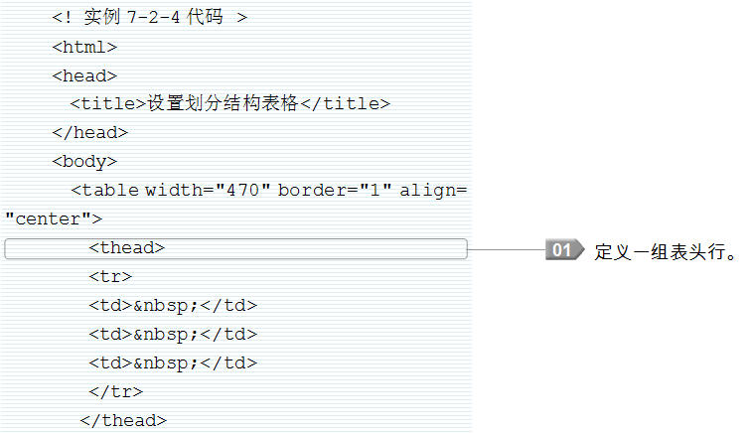

Slide 75
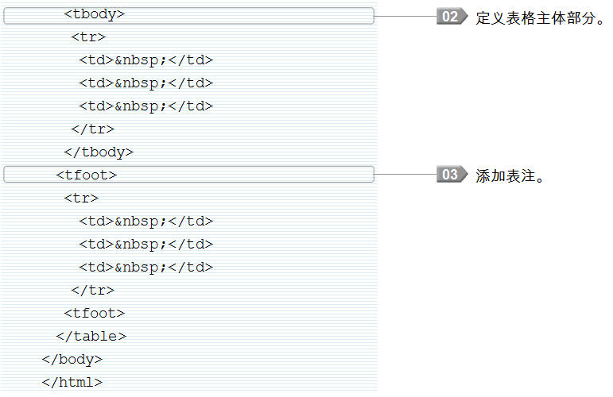

Slide 76
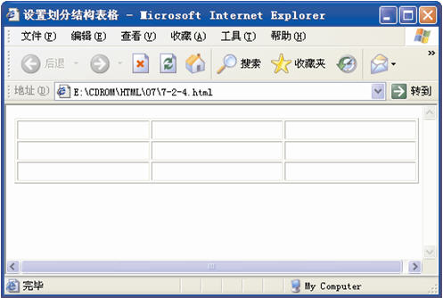
网页效果

Slide 77
设置表格标记属性
1 设置表格的宽度和高度——width和height
2 设置表格的边框属性——border
3 设置边框的样式——frame、rules
4 设置表格的背景——bgcolor

Slide 78
设置表格的宽度和高度——width和height
在HTML文件中，<table>标记中的width用于设置表格的宽度，height属性用于设置表格的高度。
<table width=”” height=””>
<tr>
<td></td>
</tr>
</table>

Slide 79
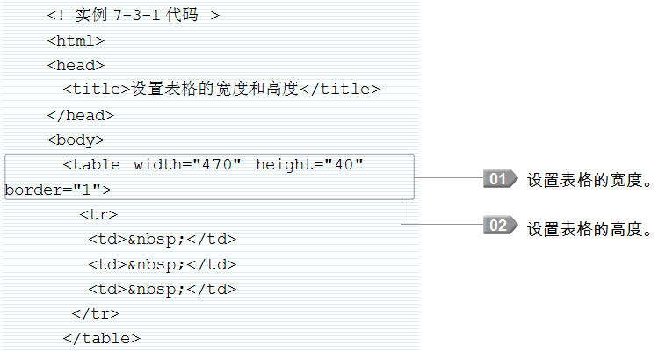

Slide 80
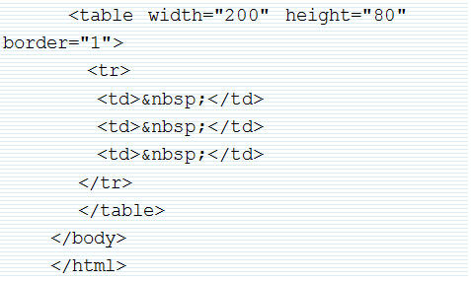

Slide 81
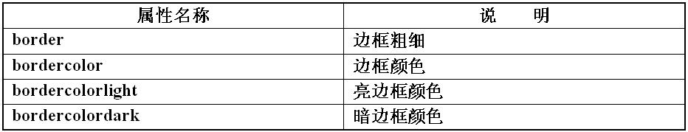
设置表格的边框属性——border

Slide 82
设置表格的边框属性——border
基本语法
<table border="" bordercolor＝””>
<tr>
<td></td>
</tr>
</table>
➢ border属性用于设置边框的粗细；
➢ bordercolor设置表格边框的颜色。

Slide 83
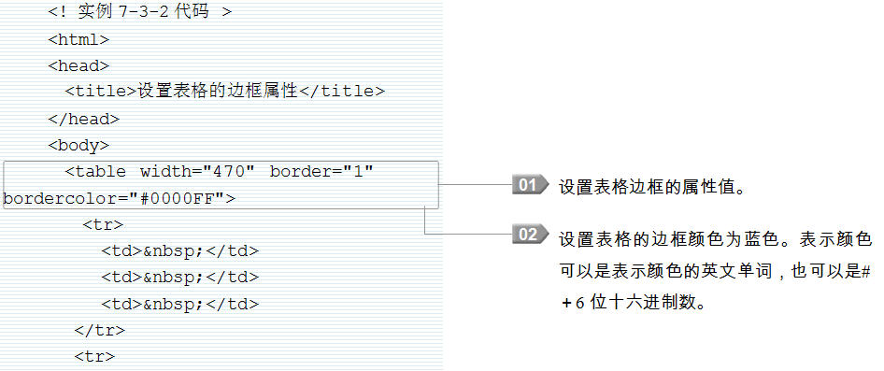

Slide 84
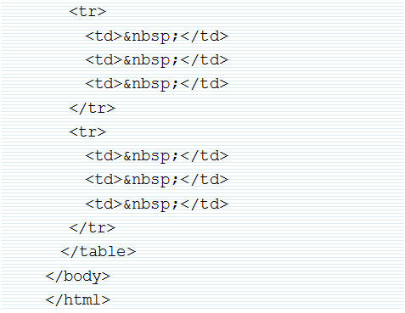

Slide 85
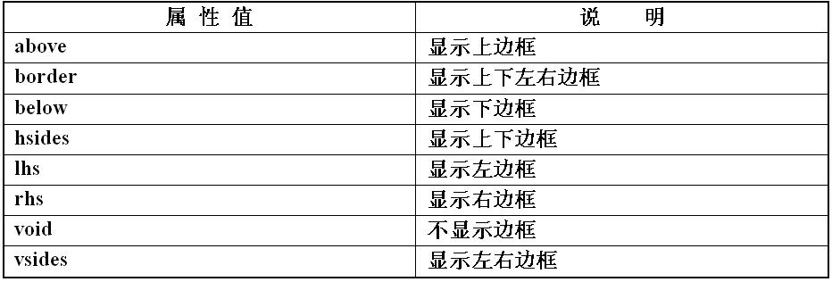
设置边框的样式——frame、rules

Slide 86
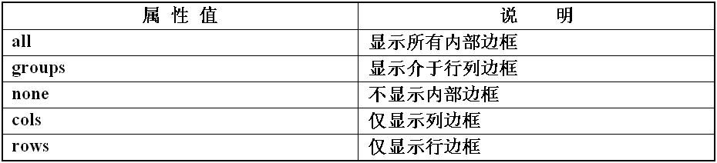
设置边框的样式——frame、rules

Slide 87
设置边框的样式——frame、rules
基本语法
<table frame=”” rules=””>
<tr>
<td></td>
</tr>
</table>
在HTML文件中，对表格边框进行一些特殊样式设置时，需要使用frame、rules进行设置。
frame属性控制着表格最外围的四条边框的可见性，而 rules 则控制着表格内部边框的可见性。

Slide 88
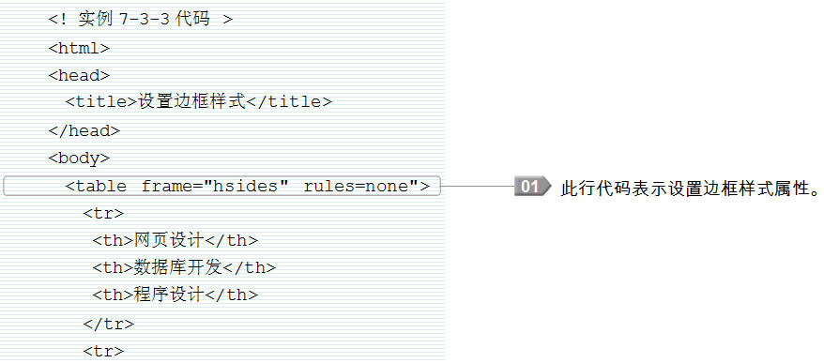

Slide 89
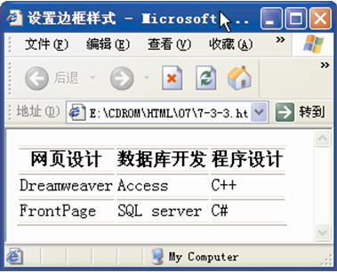

Slide 90
设置表格的背景——bgcolor
基本语法
<table bgcolor=””>
<tr>
<td></td>
</tr>
</table>
在HTML文件中，通过设置bgcolor的属性值就可以设置表格的颜色。bgcolor的属性值可以是十六进制数或者英文。

Slide 91
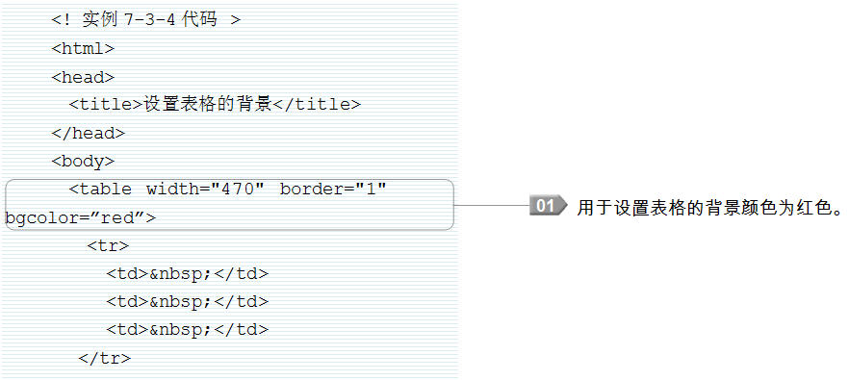

Slide 92
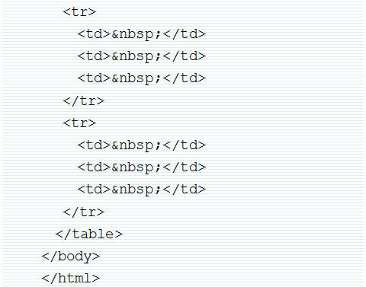

Slide 93
设置表格行与单元格
1 调整行内容水平对齐——align
2 调整行内容垂直对齐——valign
3 设置跨行——rowspan
4 设置跨列——colspan
5 设置单元格间距——cellspacing
6 设置单元格边距——cellpadding

Slide 94
调整行内容水平对齐——align
基本语法
<table>
<tr align=””>
</tr>
<tr>
<td></td>
</tr>
</table>
在HTML文件中，设置行内容水平对齐方式常用的有：
➢ Left设置内容左对齐；
➢ Right设置内容右对齐
➢ Center设置内容居中对齐。

Slide 95
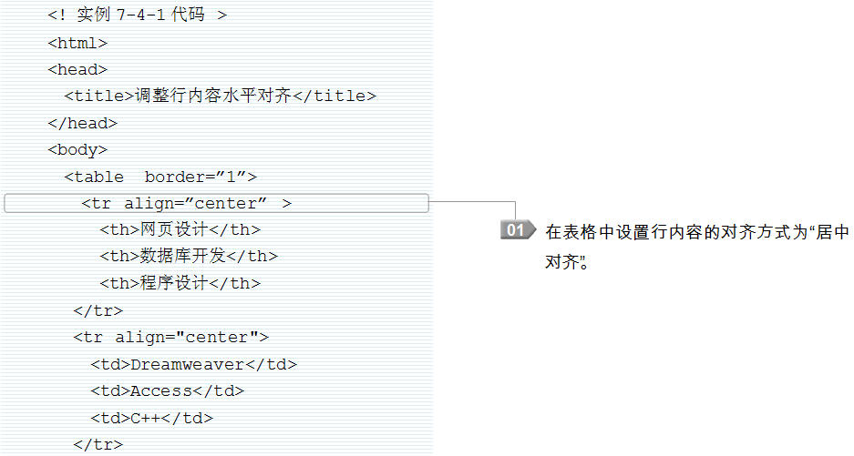

Slide 96
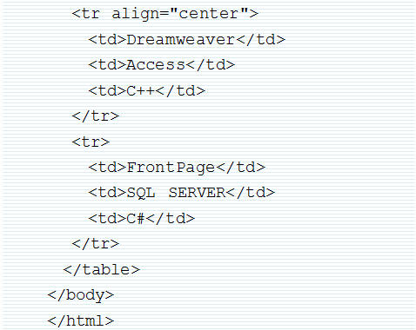

Slide 97
基本语法
<table>
<tr valign=””>
</tr>
<tr>
<td></td>
</tr>
</table>
在HTML文件中，常用的4种对齐方式有：
➢ top内容顶端对齐；
➢ middle内容居中对齐；
➢ bottom内容底端对齐；
➢ baseline内容基线对齐。

Slide 98
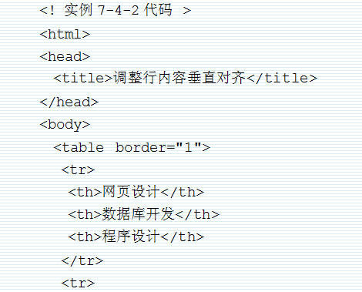

Slide 99
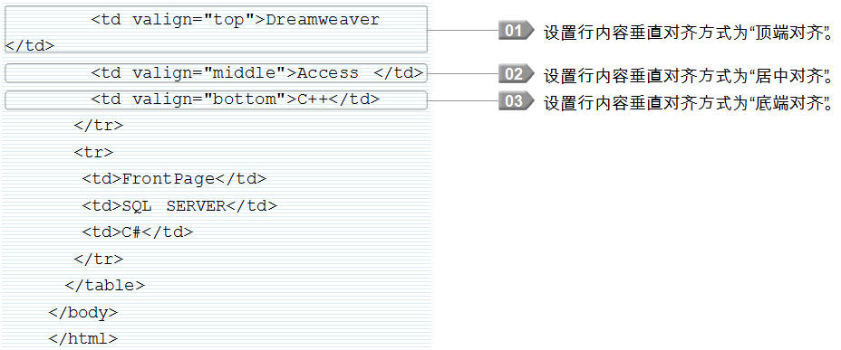

Slide 100
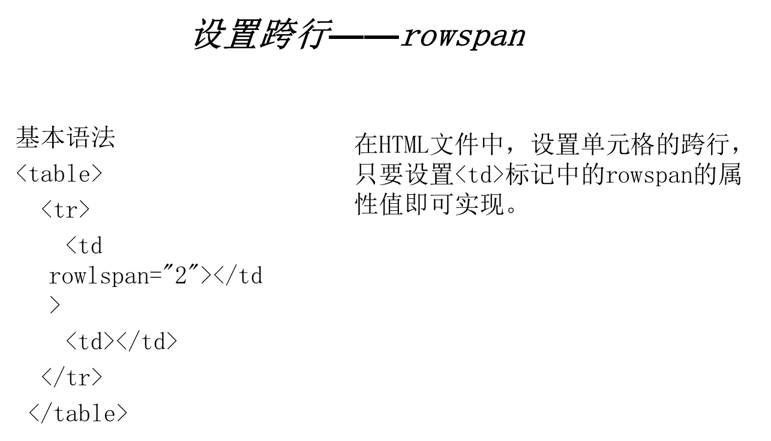

Slide 101
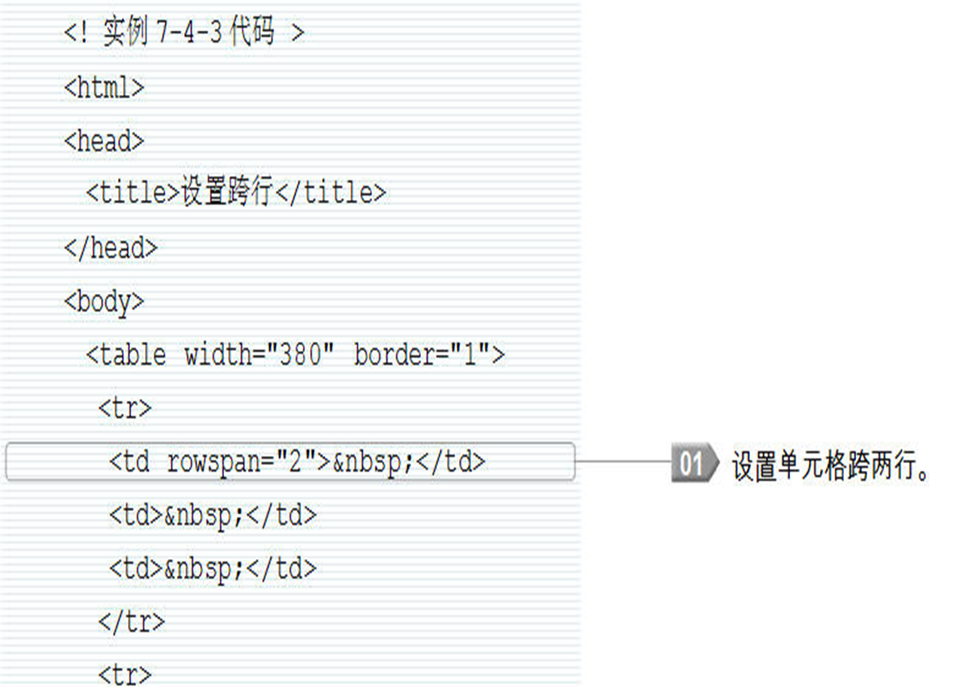

Slide 102
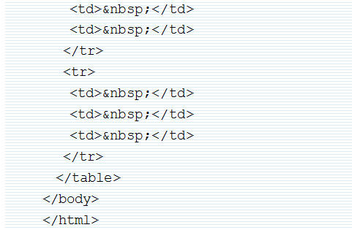
设置跨行——rowspan

Slide 103
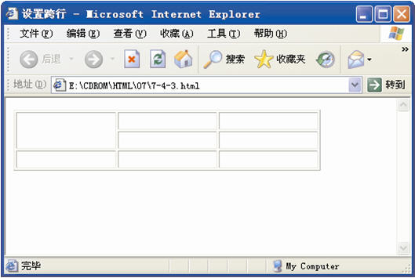

Slide 104
基本语法
<table>
<tr>
<td colspan="2">&nbsp;</td>
<td></td>
</tr>
<tr>
<td></td>
</tr>
</table>
语法说明
在HTML文件中，设置单元格的跨列，只要设置<td>标记中的colspan的属性值即可实现。

Slide 105
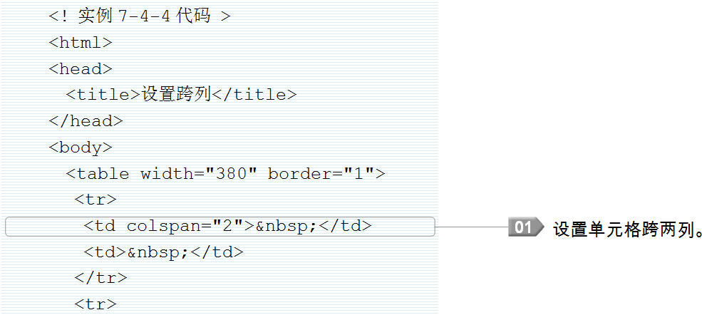

Slide 106
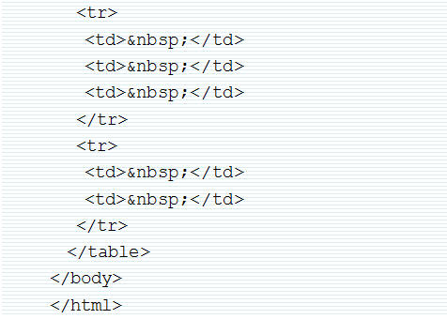

Slide 107
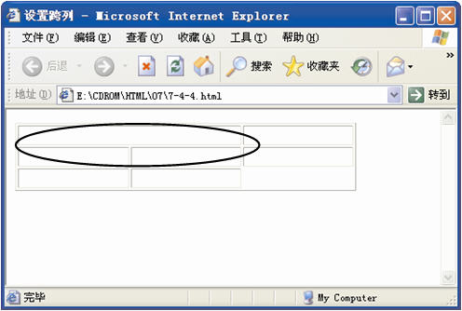

Slide 108
基本语法
<table cellspacing=””>
<tr>
<td >&nbsp;</td>
<td>&nbsp;</td>
<td>&nbsp;</td>
</tr>
</table>
语法说明
在HTML文件中，设置<table>标记中的cellspacing属性值就可以设置表格中单元格的间距。

Slide 109
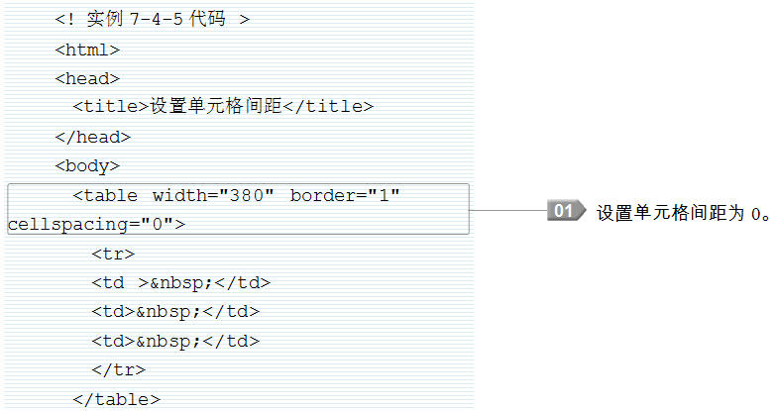

Slide 110
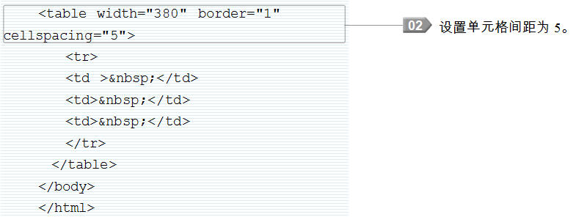

Slide 111
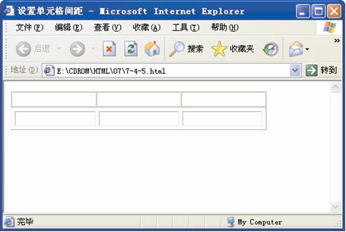

Slide 112
基本语法
<table cellpadding="0">
<tr>
<td>&nbsp;</td>
</tr>
<tr>
<td></td>
</tr>
</table>
语法说明
在HTML文件中，设置<table>标记中的cellspacing属性值就可以设置单元格中内容与边框之间的间距。

Slide 113
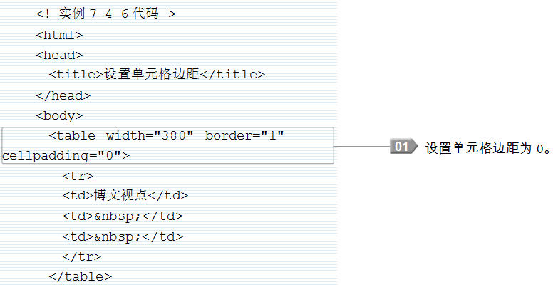

Slide 114
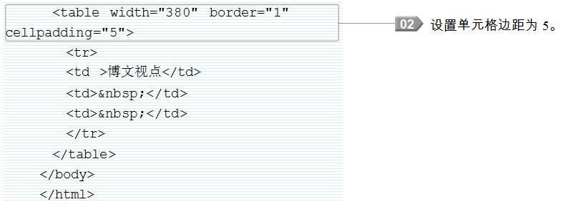

Slide 115
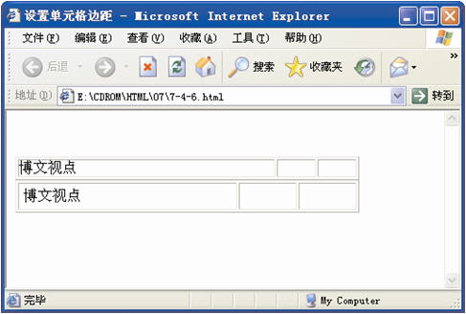

Slide 116
表格嵌套
基本语法
<table width="760" border="1">
<tr>
<td>&nbsp;</td>
</tr>
<tr>
<td>
<table width=“100%” border=“1”>
<tr>
<td>&nbsp;</td>
<td>&nbsp;</td>
<td>&nbsp;</td>
</tr>
</table>
</td>
</tr>
</table>

Slide 117
表格嵌套
语法说明
在HTML文件中，第一个<table>标记表示插入第一表格，第二个<table>标记插入在标记<td></td>之间，表示在单元格中插入表格，也就是嵌套表格。

Slide 118
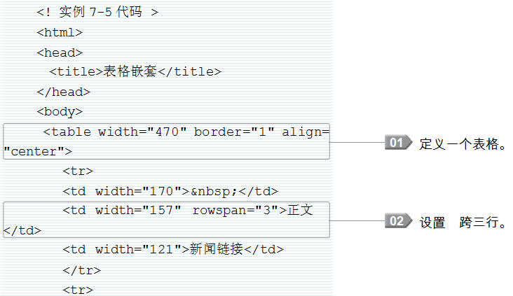
表格嵌套

Slide 119
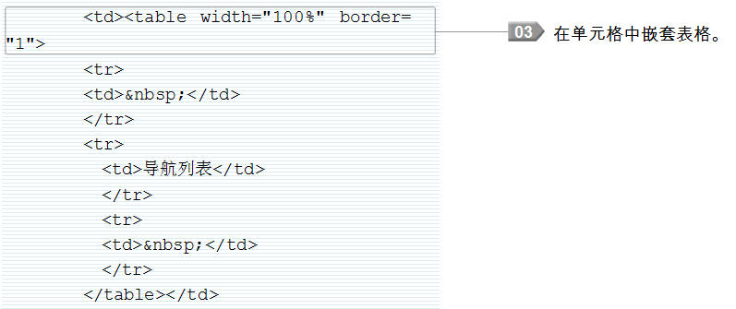

Slide 120
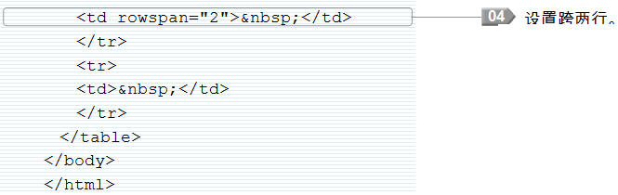

Slide 121
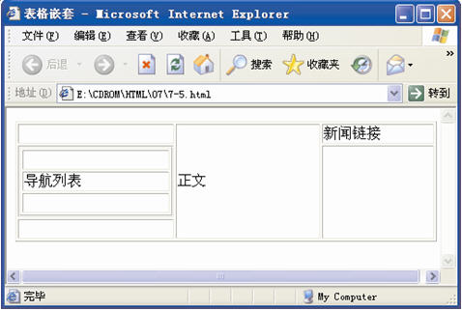

Slide 122
HTML 列表
HTML 支持有序、无序和自定义列表:
HTML无序列表
无序列表是一个项目的列表，此列项目使用粗体圆点（典型的小黑圆圈）进行标记。
无序列表使用 <ul> 标签
无序列表默认的前缀样式是实心圆其实是disc，
ul标签中的属性是type，type属性值有disc（实心圆默认）、circle（空心圆）、square（实心正方形）、none（取消前缀）

Slide 123
HTML 列表
HTML 有序列表
同样，有序列表也是一列项目，列表项目使用数字进行标记。 有序列表始于 <ol> 标签。每个列表项始于 <li> 标签。
列表项使用数字来标记。
有序列表中默认的type类型是数字，而且是从1开始的。它有两个属性：type、start。 type：有五个属性值：1、a、A、i、I(罗马数字)，表示列表前缀的格式； start：属性值位数字，表示从type类型的第几个数字开始
例：
<ol > <li>dd</li> <li>aa</li> <li>dd</li> </ol>

Slide 124
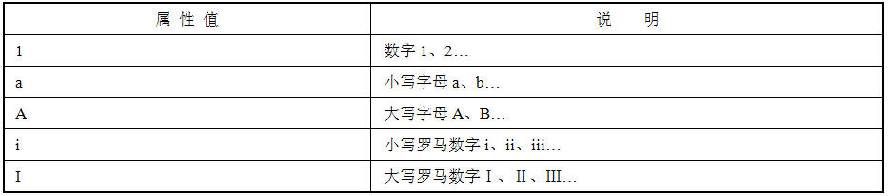
有序列表Type属性及说明

Slide 125
HTML 列表
HTML 自定义列表
自定义列表不仅仅是一列项目，而是项目及其注释的组合。
自定义列表以 <dl> 标签开始。每个自定义列表项以 <dt> 开始。每个自定义列表项的定义以 <dd> 开始。
<dl> <dt>Coffee</dt> <dd>- black hot drink</dd> <dt>Milk</dt> <dd>- white cold drink</dd> </dl>
浏览器显示如下：
Coffee - black hot drink Milk - white cold drink

Slide 126
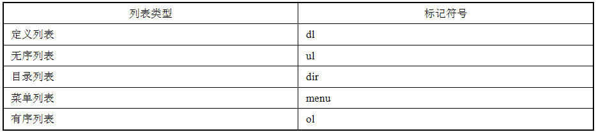
列表类型
列表类型与标记符号

Slide 127
HTML <div> 和<span>
HTML 可以通过 <div> 和 <span>将元素组合起来。
HTML 区块元素
大多数 HTML 元素被定义为块级元素或内联元素。
块级元素在浏览器显示时，通常会以新行来开始（和结束）。
实例: <h1>, <p>, <ul>, <table>
HTML 内联元素
内联元素在显示时通常不会以新行开始。
实例: <b>, <td>, <a>, <img>

Slide 128
HTML <div>
HTML <div> 元素
HTML <div> 元素是块级元素，它可用于组合其他 HTML 元素的容器。
<div> 元素没有特定的含义。除此之外，由于它属于块级元素，浏览器会在其前后显示折行。
如果与 CSS 一同使用，<div> 元素可用于对大的内容块设置样式属性。
<div> 元素的另一个常见的用途是文档布局。它取代了使用表格定义布局的老式方法。使用 <table> 元素进行文档布局不是表格的正确用法。<table> 元素的作用是显示表格化的数据。

Slide 129
HTML <span>
HTML <span> 元素
HTML <span> 元素是内联元素，可用作文本的容器
<span> 元素也没有特定的含义。
当与 CSS 一同使用时，<span> 元素可用于为部分文本设置样式属性。

Slide 130
HTML 布局
HTML 布局 - 使用<div> 元素
div 元素是用于分组 HTML 元素的块级元素。
HTML 布局 - 使用表格
使用 HTML <table> 标签是创建布局的一种简单的方式。
大多数站点可以使用 <div> 或者 <table> 元素来创建多列。CSS 用于对元素进行定位，或者为页面创建背景以及色彩丰富的外观。

Slide 131
文字属性标记<font>..</font>
1.文字颜色
指定颜色 <font color=#> ... </font>
#=RRGGBB 16 进制数码
Page 35/ 203

Slide 132
文字属性标记
2.文字字体
<font face=“#, #, ..., #”> ... </font> #=客户端可获得的字体
Page 36/ 203

Slide 133
文字属性标记
3.文字大小
<font size=#> ... </font>
#=1, 2, 3, 4, 5, 6, 7 or +#, -#
Page 37/ 203

Slide 134
行的控制
段(Paragraph) (可以看作是空行) <p>
空白占位符&nbsp;
Page 38/ 203

Slide 135
行的控制
HTML的段落与段落之间有一定的空隔。如果不希望出现空隔而只想换行的话，就要用到另一个元素，即<br>元素。<br>元素可以使所在的位置出现换行。这种换行和浏览器的自动换行的效果类似。<br>元素不是成对出现的。
不换行<nobr>
Page 39/ 203

Slide 136
基本语法
<body>
输入要显示的文字内容<nobr><wbr>继续输入要显示的内容</wbr></nobr>
</body>
语法说明
HTML文件中，成对的<nobr></nobr>标记表示不换行，但是在<nobr>标记中，插入成对的<wbr> </wbr>标记后，<wbr> </wbr>标记之间的内容会被强制换行。
Page 40/ 203

Slide 137
<body>……
<i>倾斜文本</i>
<b>粗体文本</b>
<u>下划线文本</u>
<s>删除线文本</s>
……</body>
Page 41/ 203

Slide 138
基本语法
<body>
<sup>上标内容</sup><br>
<sub>下标内容</sub><br>
</body>
Page 42/ 203

Slide 139
HTML "计算机输出" 标签
<code>定义计算机代码
<kbd>定义键盘码（已废弃）
<samp>定义计算机代码样本
<var>定义变量
<pre>定义
被包围在 <pre> 标签 元素中的文本通常会保留空格和换行符。而文本也会呈现为等宽字体。预格式文本

Slide 140
设置段落缩进<blockquote>
基本语法
<body>
<blockquote>需要缩进的内容</blockquote>
</body>
语法说明
在HTML文件中，利用成对<blockquote> </blockquote>标记对网页中的文字进行缩进，可以更好地体现网页文字的层次结构。

Slide 141
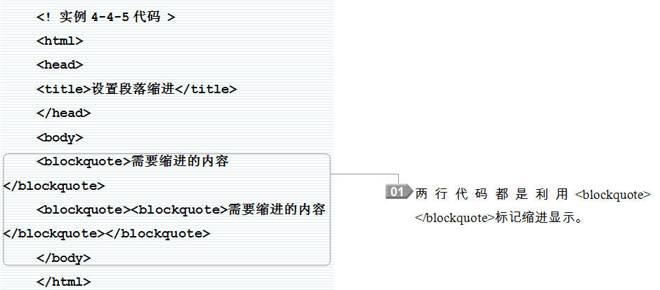

Slide 142
忽略HTML标记<xmp>
基本语法
<body>
<xmp>…</xmp>
</body>
在HTML文件中，只要是插入在成对的<xmp>…</xmp>标记中的内容，都会将HTML标记忽略，包括标记在内的所有内容都会直接显示在页面上

Slide 143
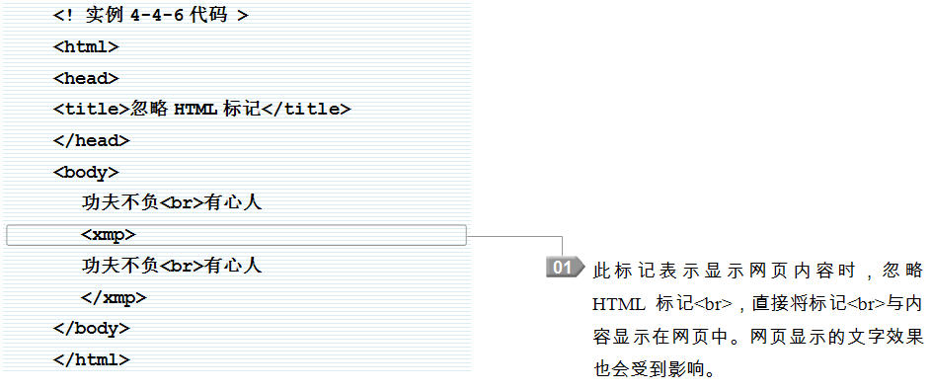

Slide 144
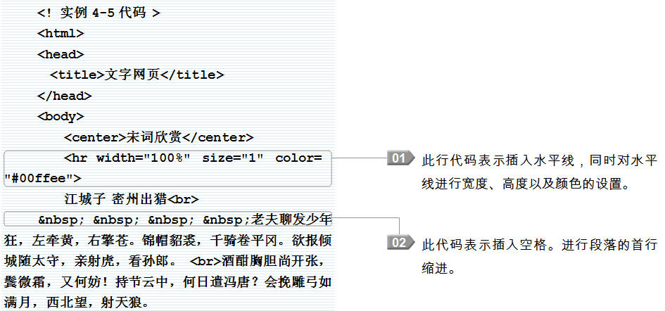
小实例——文字网页

Slide 145
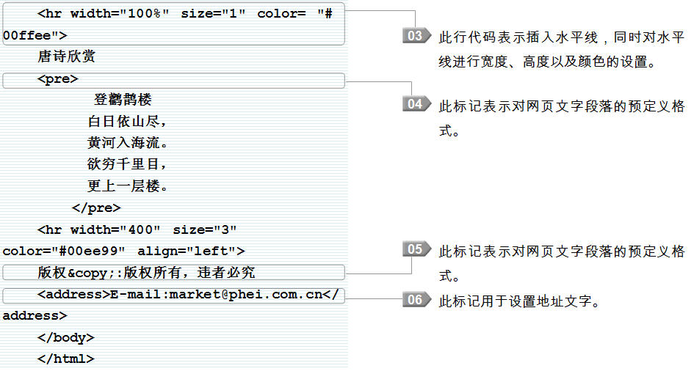

Slide 146
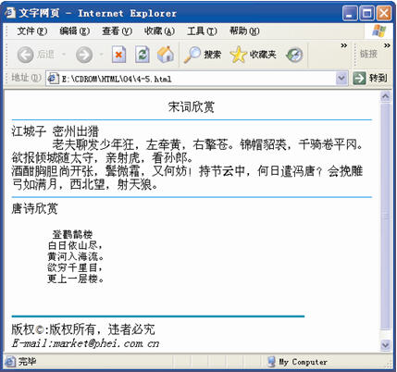

Slide 147
设置文字标注标记<ruby>
利用成对的<ruby><rt>…</rt></ruby>标记，可以对网页中的文字进行标注。
基本语法
<ruby>
被说明的文字
<rt>
文字的标注
</rt>
</ruby>

Slide 148
设置等宽文字<tt>、<samp>、<code>、<kdb>
基本语法
<body>
<tt>打字机风格显示</tt>
<code>等宽文字设置内容</code>
<samp>等宽文字设置内容</ samp >
<kdb>键盘输入</ kdb >
</body>

Slide 149
语法说明
在HTML文件中，利用成对标记就可以对网页中的文字进行等宽设计。
➢ 成对<tt></tt>标记设置打字机显示风格
➢ <code></code>等宽文字设置
➢ <samp></samp>等宽文字设置
➢ <kdb></kdb>键盘输入风格

Slide 150
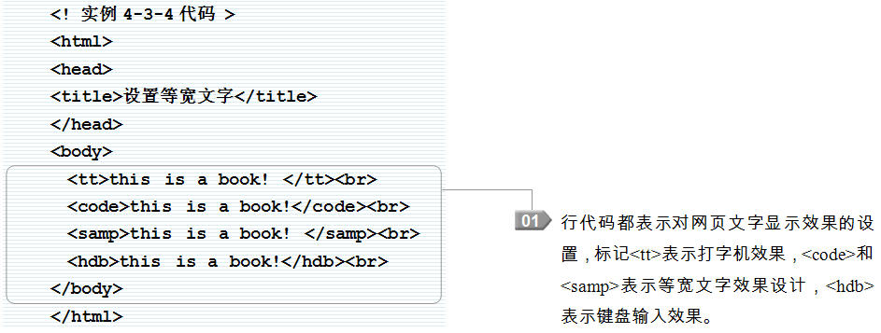
实例代码

Slide 151
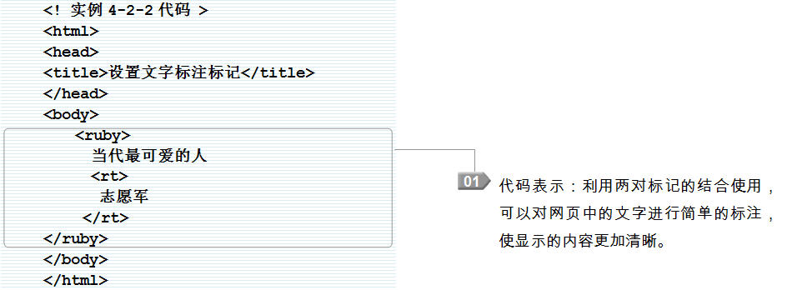
设置文字标注标记<ruby>

Slide 152
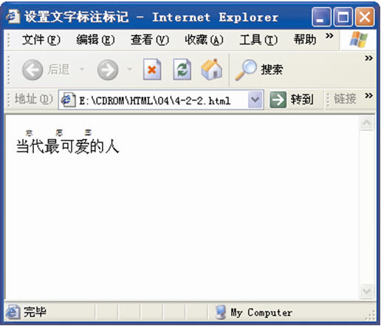
设置文字标注标记<ruby>

Slide 153
插入特殊符号
基本语法
<body>
&amp; …… &copy;
</body>

Slide 154
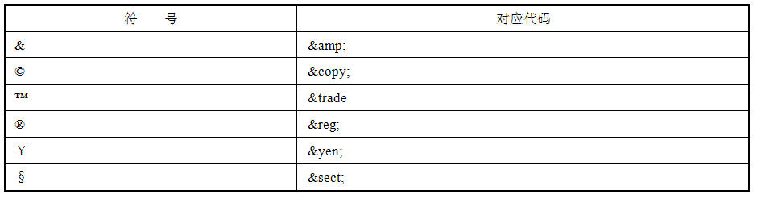
部分特殊符号与对应代码

Slide 155
插入特殊符号
语法说明
在HTML文件中，特殊符号对应的代码，在网页中显示的就是该代码对应的特殊符号。

Slide 156


Slide 157
文字的对齐
<hn align=#>...</hn> (n=1,2,3,4,5,6)
<p align=#>...</p> (#=left, center, right)

Slide 158
会移动的文字
1、基本语法
<marquee> ... </marquee>
文字移动属性
(1)方向 ：direction=#
#=left, right,up,down

Slide 159
会移动的文字
2、文字移动属性
(4)速度: scrollamount=#
(5)延时: scrolldelay=#

Slide 160
会移动的文字
3、其他属性
(1)底色: bgcolor=#
#=RRGGBB 16 进制颜色代码
(2)面积: height=# width=#
(3)空白:hspace=# vspace=#

Slide 161
HTML段落与分行控制
居中--- <center>元素
<center>元素是一个独立的使所标记的字符居中的元素。它的作用与使用<p>元素里的align=“center”类似
例如：<center>居中段落</center>

Slide 162
HTML段落与分行控制
标尺线
<hr size = #>：设定线宽
<hr width=#>：设定线长
<hr align=#>：设定对齐方式 #=left, right
<hr color=#> ：设定线的颜色

Slide 163
HTML段落与分行控制
标尺线
<hr size = #>：设定线宽
<hr width=#>：设定线长
<hr align=#>：设定对齐方式 #=left, right
<hr color=#> ：设定线的颜色

Slide 164
HTML段落与分行控制
标尺线
<hr size = #>：设定线宽
<hr width=#>：设定线长
<hr align=#>：设定对齐方式 #=left, right
<hr color=#> ：设定线的颜色

Slide 165
框架Frame
制作框架页面的步骤：
1.编写所有子框架页面
2.编写主框架页面
3.在主框架页面中设定子框架名称
4.如果框架页面之间存在链接，在子框架中设定链接。
注意：框架页面是不含<body>标签的
Page 183/ 203

Slide 166
基本语法
<frameset>
<frame src="url">
<noframes>
<body>
您的浏览器不支持框架，请考虑升级您的浏览器！
</body>
</noframes>
</frameset>
Page 184/ 203

Slide 167
定义框架的基本语法
框架由一对<frameset>定义
<frameset>有两个属性：rows和cols
Rows定义上下分割的框架的大小；
cols定义左右分割的框架的大小；
在定义大小时，rows和cols可以使用相对大小或以百分比为单位。
Page 185/ 203

Slide 168
各窗口的尺寸设置
<frameset rows=#>横排多个窗口
<frameset rows=30%,20%,*>
<frame src="A.html">
<frame src="B.html">
<frame src="C.html">
</frameset>
排列方式： A
B
C
Page 186/ 203

Slide 169
各窗口的尺寸设置
<frameset cols=#>纵向排列多个窗口
<frameset cols=30%，20%,*>
<frame src="A.html">
<frame src="B.html">
<frame src="C.html">
</frameset>
排列方式：A B C
Page 187/ 203

Slide 170
COLS & ROWS：纵横排列多个窗口
<frameset cols=137，*>
<frame src="A.htm">
<frameset rows=82,*>
<frame src="B.htm">
<frame src="C.htm">
</frameset>
</frameset>
排列方式： B
A
C
Page 188/ 203

Slide 171
框架边框的颜色
bordercolor="ff0000“
例：043.htm
各窗口边框的设置
frameborder=#
#=yes, no / 1, 0
框架边框的宽度
framespacing="10"
Page 189/ 203

Slide 172
<frame>的属性
name：定义该框架的名字。这个名字可以被一些网页元素引用，如被<a>元素引用。
<a href=url target=“framename”>
Src：在本框架里显示网页的URL。
Target：目标框架,引用的是目标框架的名字。
Page 190/ 203

Slide 173
在当前框架中打开超链接页面
默认就是在当前框架页中打开,也可以采用Target=“_self”
在指定框架中打开超级链接页面
Target=“name”
新开窗口打开链接页面
Target=“_blank”
跳出整个框架集
Target=“_parent”
Page 191/ 203

Slide 174
<frame>的属性
Scrolling：是否显示滚动条。yes, no, auto
Noresize：框架在浏览器里不可以被调整大小。
Page 192/ 203

Slide 175
HTML表单是HTML页面与浏览器端实现交互的重要手段。利用表单可以收集客户端提交的有关信息。
在HTML里，我们可以定义表单，并且使表单与CGI或ASP等服务器端的表单处理程序配合。
Page 193/ 203

Slide 176
表单是网页上的一个特定区域。这个区域是由一对<form>元素定义的。
<form>元素
action属性：用来定义表单处理程序（一个ASP、CGI等程序）的位置(相对地址或绝对地址)。
Method定义表单结果从浏览器传送到服务器的方法，一般有两种方法：get、post。
Page 194/ 203

Slide 177
表单的基本语法:
<form action="url" method=“*” > ...
<input type=“submit”>
<input type=“reset”>
</form>
* =GET有数据量限制，POST无以上限制,以文件形式传输
Page 195/ 203

Slide 178
文本框
<input name=? type=* value=** size=*** maxlength=??>
? → 文本框的名字
* → text,password
** → 默认值
***→ 长度
?? → 最大输入字符数
Page 196/ 203

Slide 179
3.文本域
<textarea name=* rows=** cols=**> ... </textarea>
Page 197/ 203

Slide 180
按钮
包括普通按钮、重置按钮和提交按钮
<input type="submit" value="提交" name=“B1">
<input type="reset" value="全部重写" name=“B2">
5.复选框(Checkbox)
在一个表单里的所有多选框可以有一个或多个被选中。
<input type=checkbox>
<input type=checkbox value=**>
Page 198/ 203

Slide 181
6.单选框(RadioButton)
一个表单里的所有变量名相同的单选框只能够有一个被选中。
<input type=radio name=sex value=**>
各个选项的name必须一样才能达到预期效果
Page 199/ 203

Slide 182
7.下拉列表
基本语法
<select name=*> <option selected>说明</option>
<option value=**>说明2 </option>
</select>
Page 200/ 203

Slide 183
7.下拉列表
（2）列表框的长度
<select size=**>
（3）允许多选
<select size=** multiple>
8.图象域
<input type=image src=url>
Page 201/ 203

Slide 184

Thank You

